Slide 1
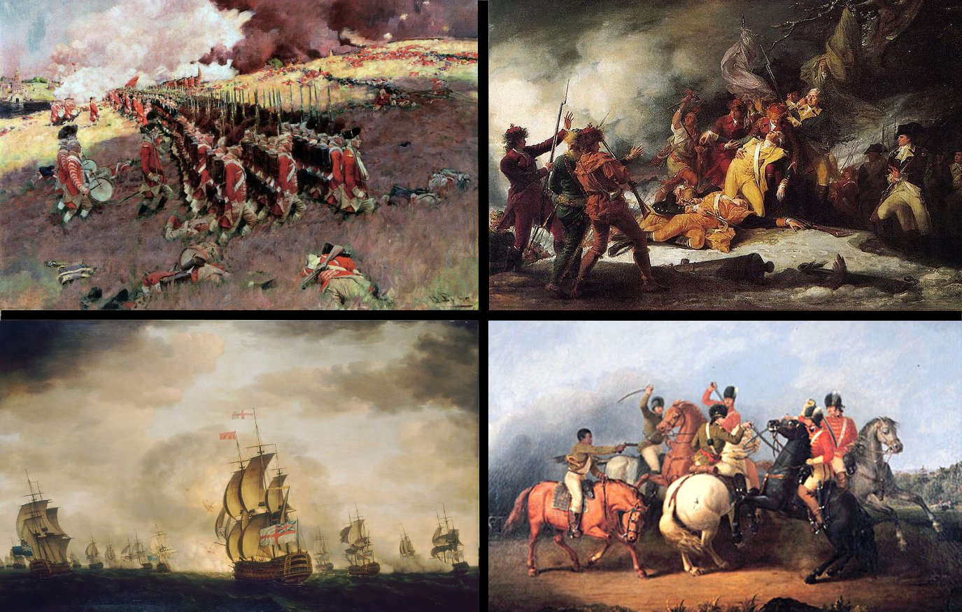
Az amerikai függetlenségi háború - 1775-1783.

Slide 2
I. Előzmények:
1492 Amerika felfedezése (Kolumbusz Kristóf, Amerigo Vespucci)Nagy földrajzi felfedezések.
Gyarmatosítás-más népek leigázása, kifosztása
Anglia legyőzi a nagy Armadát (spanyol hajók)
Anglia a tengerek ura, miután legyőzi a hollan-dokat is az atlanti –óceánon.
1640 angol polgári forradalom fejlődik az ipar (céhek helyett manufaktúrák), a kereskedelem, a bankok, a kereskedőházak meggazdagodnak.
7 éves háború Észak-Amerikában a franciák ellen (1756-1763) – gyarmatszerzés.

Slide 3
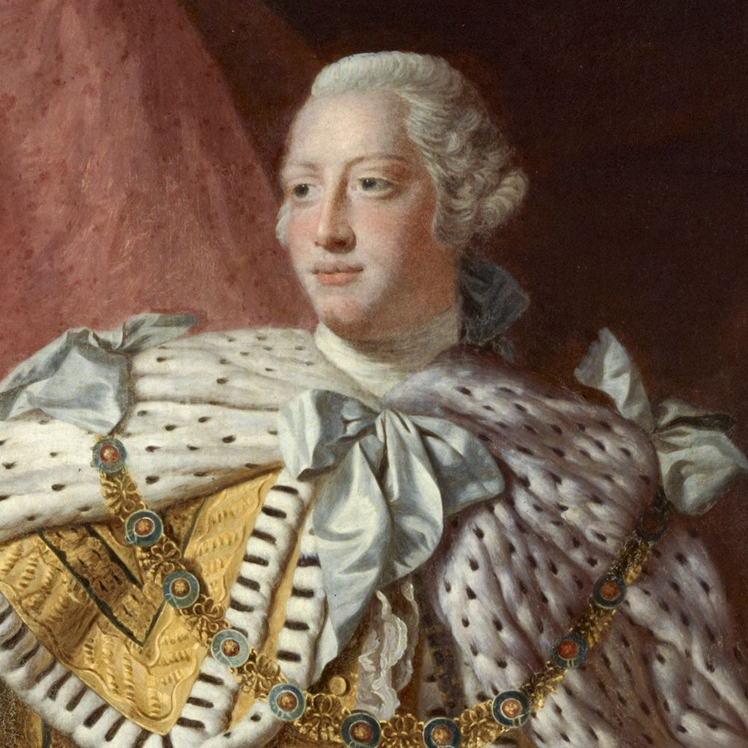
II. Az adóztatás képviselet nélkül - zsarnokság
A sok háború sokba került az angol kincstárnak is, ezért adóemelésre, új adók kivetésére volt szükség - a gyarmatokat is megadóztatja.
A gyarmatok lakói noha alattvalói Angliának, képviseletük nincs a parlamentben, a királyt helyettesítő kormányzó végrehajtja az angol törvényeket.
Nem tetszik a telepeseknek, hogy róluk döntenek nélkülük Londonban, képviseleti jogot akarnak.
III. György, angol király
Uralk.: 1760 - 1820

Slide 4
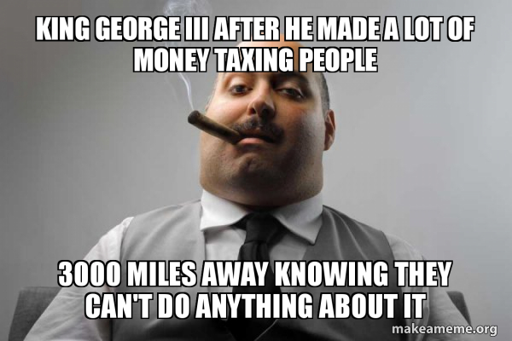
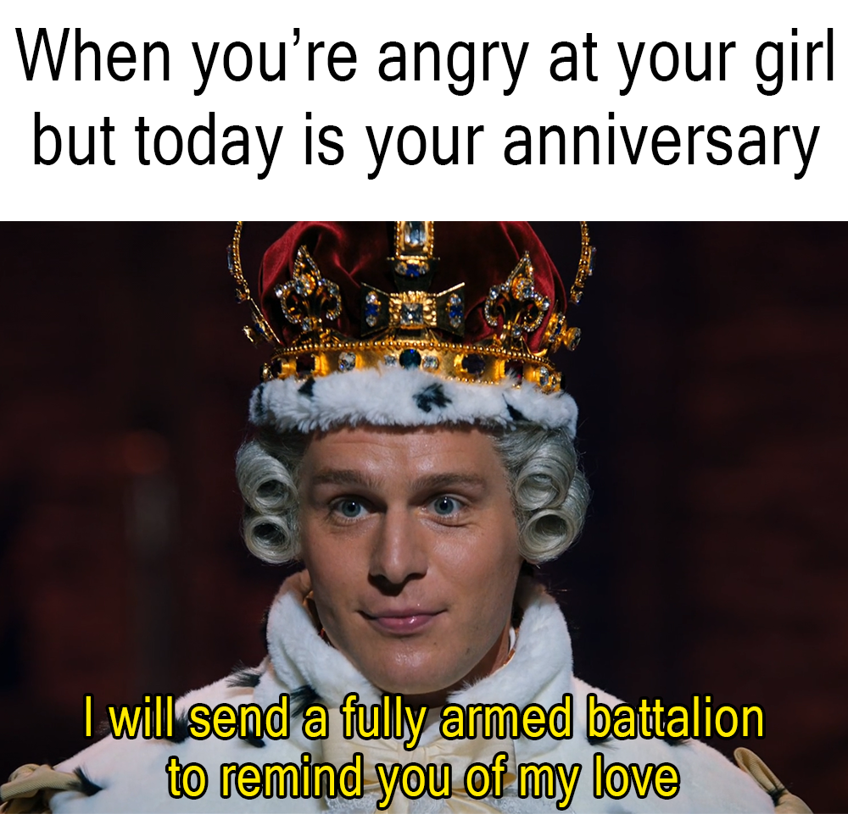

Slide 5
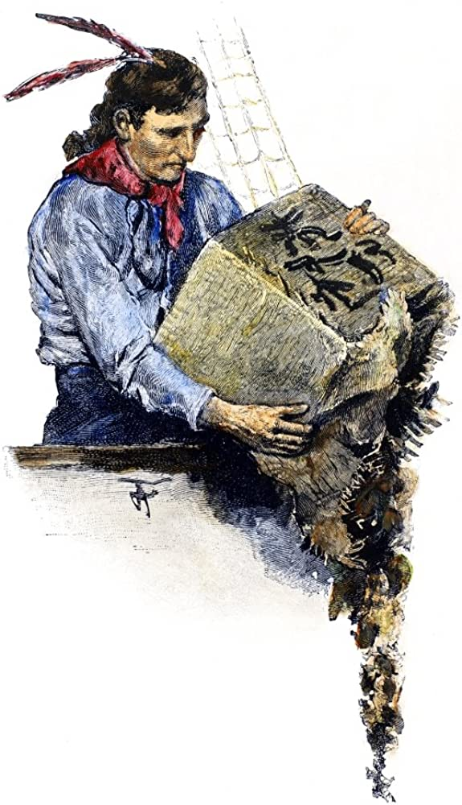
A bostoni teadélután 1773
Indiánnak öltözött bosztoni polgárok 3 angol hajó rakományát, köztük teabálákat dobáltak a tengerbe.
Tiltakozás volt a rájuk kivetett teavám ellen.
A válasz nem maradt el: királyi önkényuralmat vezettek be a gyarmatokon.
13 észak-amerikai tartomány kongresszusán eldöntötték, hogy fegyveresen szembeszállnak Angliával.

Slide 6
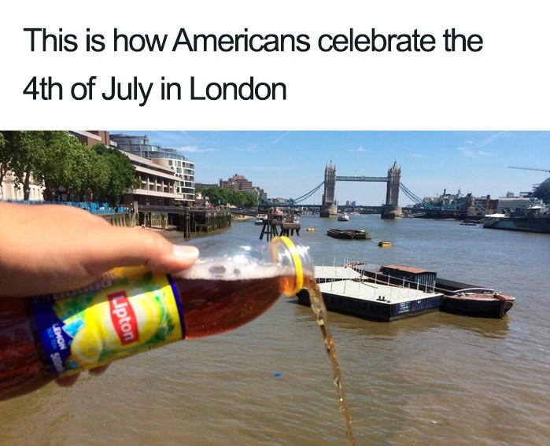

Slide 7
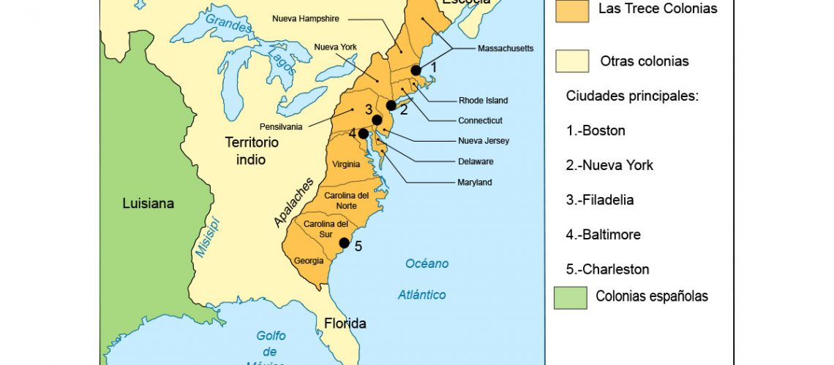
13 brit gyarmat föderációja
New Hampshire, Delaware, Massachusetts, Maryland, Rhode Island, Virginia, Connecticut, North Carolina, New York, South Carolina, New Jersey, Georgia, Pennsylvania

Slide 8
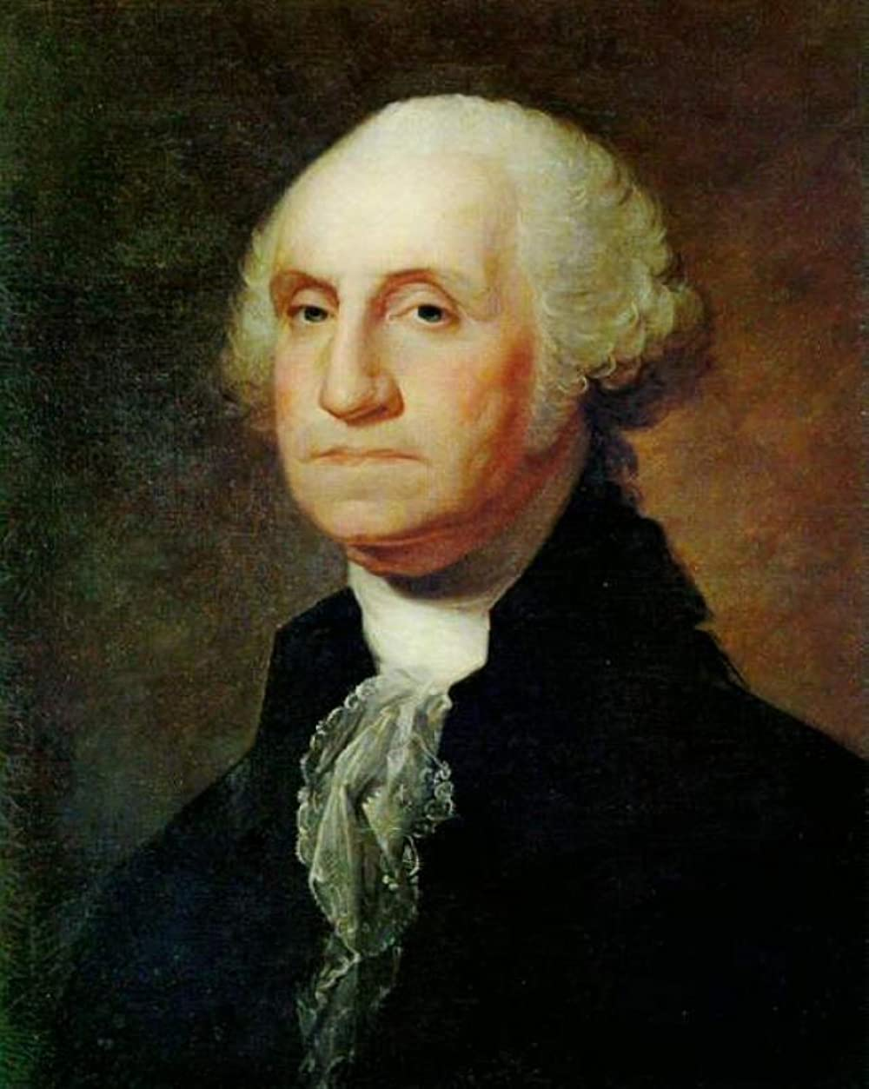
A függetlenségi háború - 1775-1783
13 észak-keleti gyarmat föderációt hozott létre, mert tudták, csak az összefogás győzheti le a gyarmattartókat.
A lázadók hazafiaknak vallották magukat, akik a szabadságukért harcolnak.
A betelepült lakosság és később a franciák, hollandok, oroszok is támogatták az amerika-iakat, feltartották az angol hajókat a tengeren.
1783-ban végül legyőzték az angolokat a sereget George Washington vezette.

Slide 9
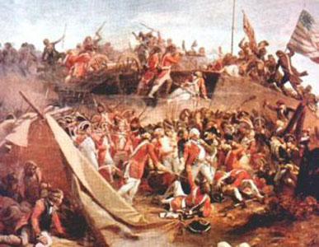
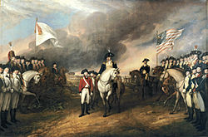
A yorktwoni csata - 1781
Konfliktus | Amerikai függetlenségi háború
Időpont | 1781. szeptember 28-október 19.
Helyszín | Yorktown, Amerikai Egyesült Államok, Virginia állam
Eredmény | Döntő francia-amerikai győzelem
Szemben álló felek
Amerikai Egyesült Államok Francia Királyság | Nagy-Britannia Hesseni zsoldosok
Parancsnokok
George Washington tábornok Jean-Babtiste de Rochambeau tábornok | Lord Cornwallis tábornok
Szemben álló erők
10 800 francia 8500 amerikai 24 francia hadihajó 375 ágyú | 7500 fő
Veszteségek
600 halott és sebesült | 500 halott és sebesült 7000 hadifogoly
Cornwallis tábornok megadja magát a francia-amerikai erőknek

Slide 10
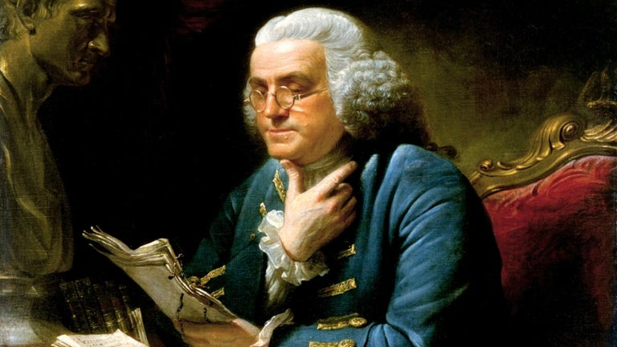
A Függetlenségi nyilatkozat 1776. július 4.
1776. július 4-én a gyarmatok kongresszusa elfogadta a Függetlenségi nyilatkozatot.
Leszögezi, hogy minden ember egyenlő. Kimondja az alapvető emberi-és polgári jogokat: - sajtószabadság, vallásszabadság, szólásszabadság többek között.
Anglia (VI: György)1783-ban, a szabadságharc végén ismeri el az USA függetlenségét.
Párizsi béke (1783)
Minden terület a Mississippitől keletre és a Nagy Tavaktól
délre amerikai kézre került, kivétel Florida, amelyet
különbékében a spanyolok kaptak meg.
Július 4 a függetlenség napja ma is nemzeti ünnep. ( A hazafi- 2000. Mel Gibson )
Benjamin Franklin

Slide 11
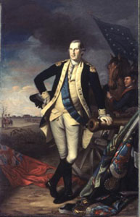
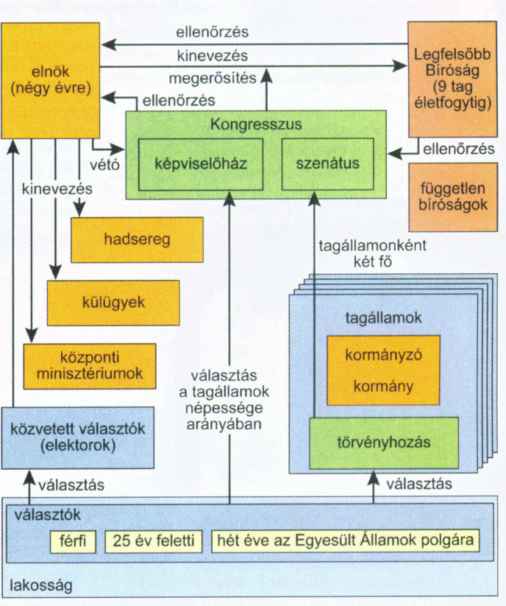
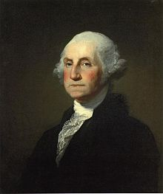
Az Egyesült Államok alkotmánya
Létrehozták az állam alaptörvényét, az amerikai alkotmányt.
Kerettörvény, alig volt szükség a módosítására.
Szétválasztotta a hatalom 3 ágát:
1, a törvényhozó hatalom a kongresszus kezében van.
2, a végrehajtó hatalmat az elnök vezette kormány jelenti
3, A Legfelső Bíróság a feje az igazságszolgáltatásnak.
George Washington a csatában és államelnökként

Slide 12
Köszönöm a figyelmet!

